Slide 1
翻修道路
命题人：matthew99
讲题人：exfjoe

Slide 2
题面
给定一张n(<=500,000)个点m(<=1,000,000)条边的连通弦图（无重边自环），边带正整数权，给定起点S和终点T，求一条起点到终点的最短路，使得删掉这条路之后，图仍然连通，如果无解输出-1。

Slide 3
得分情况
31 个 45分
51 个 >= 30 分
128 个 >= 20 分
200 多人 5 分或 0 分。

Slide 4
丢了密码条？
我丢了密码条，怎么办？
输出-1，这样5分就回来了。

Slide 5
显然的性质
最优路径一定是简单路（无环）

Slide 6
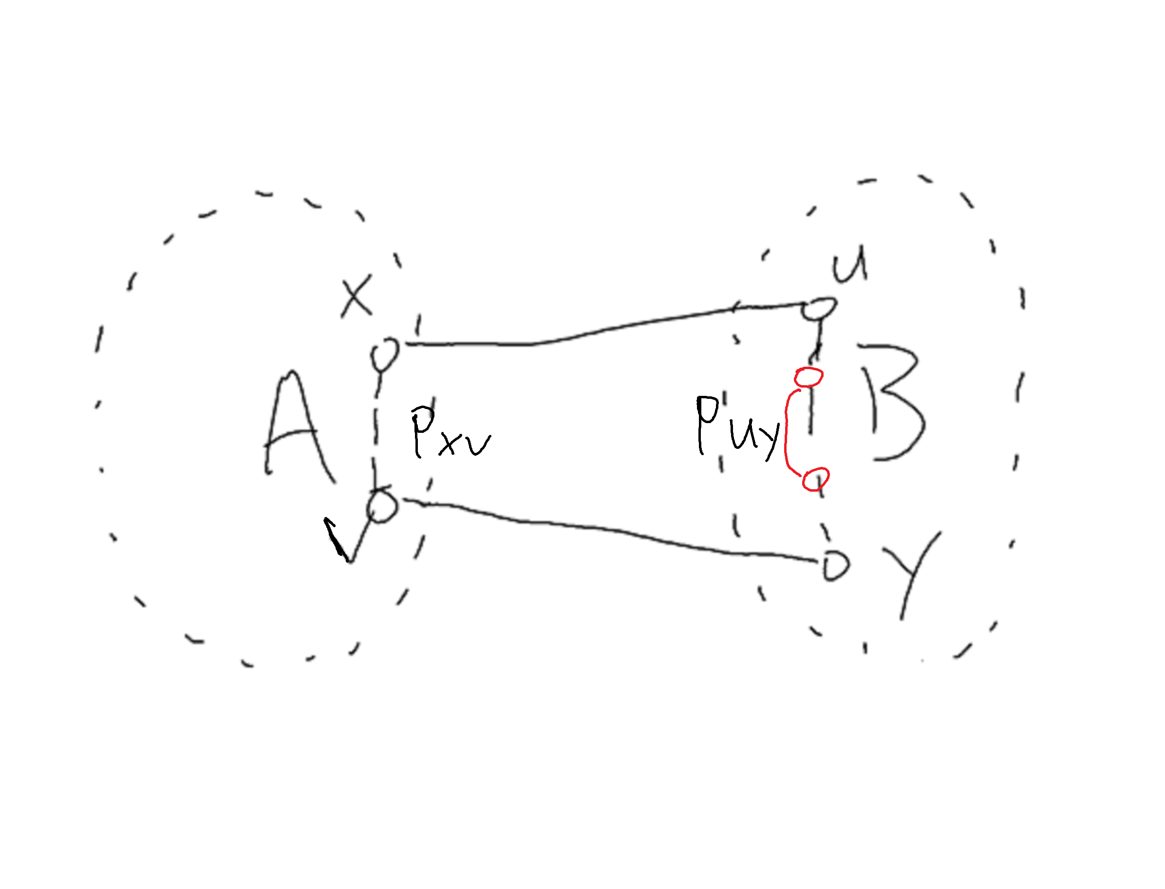
割集的性质
Pxv和Puy分别是x到v和u到y的经过的边数最少的路径（不一定是最短路径）
环Pxv + xu + Puy + yv在Pxy和Puy部分不存在弦。
  红边的存在会导致Puy不再是经过的边数最少的路径
因此，必然存在边xy或vu
可以证明，极小的割集是连通图：
  只用考虑是路径的割集
  如果一个极小的割集被一条路径包含，这个割集一定是路径中连续的一段

Slide 7
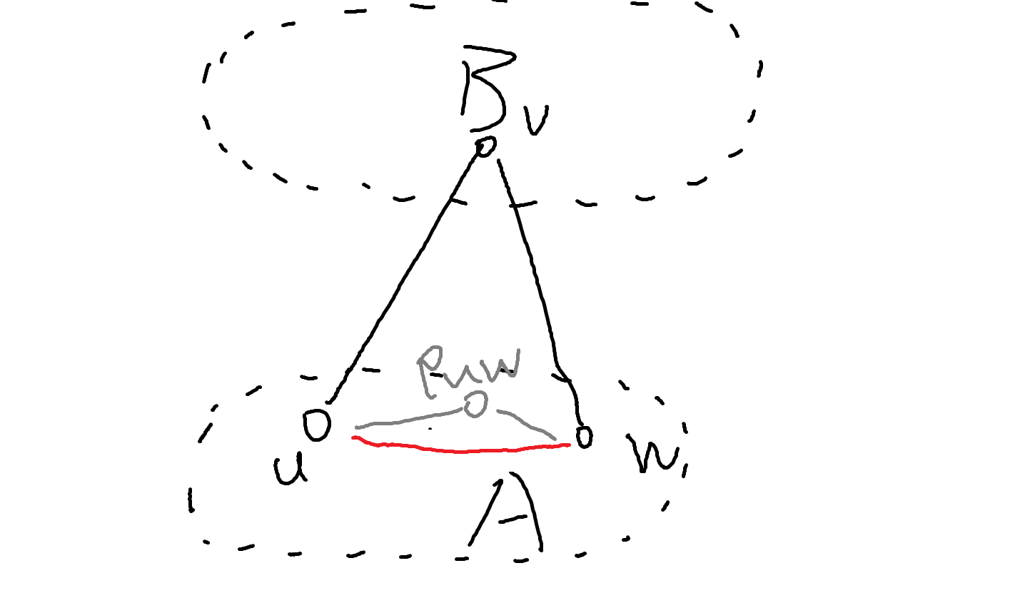
割集的性质 ctd.
如果u v w是路径中连续的三个点，u且v在割集不同侧
如果w和v同侧，那么我们已经走完了当前的割集。
如果w和u同侧，u和w必然直接相连。
  设Puw是u到v经过边最少的路，如果Puw不止一条边，那么环Puv+uv+vw没有弦

Slide 8
特殊情况
如果边权全部为相同，那么直接求任意一条BFS最短路，如果不合法输出-1，否则输出最短路权值和。
  如果穿过了大小为1的割集，那么经过了一条桥，必然无解。
  否则，根据前面的理论，可以调整得到更优的路径(u->w而不是u->v->w)。

Slide 9
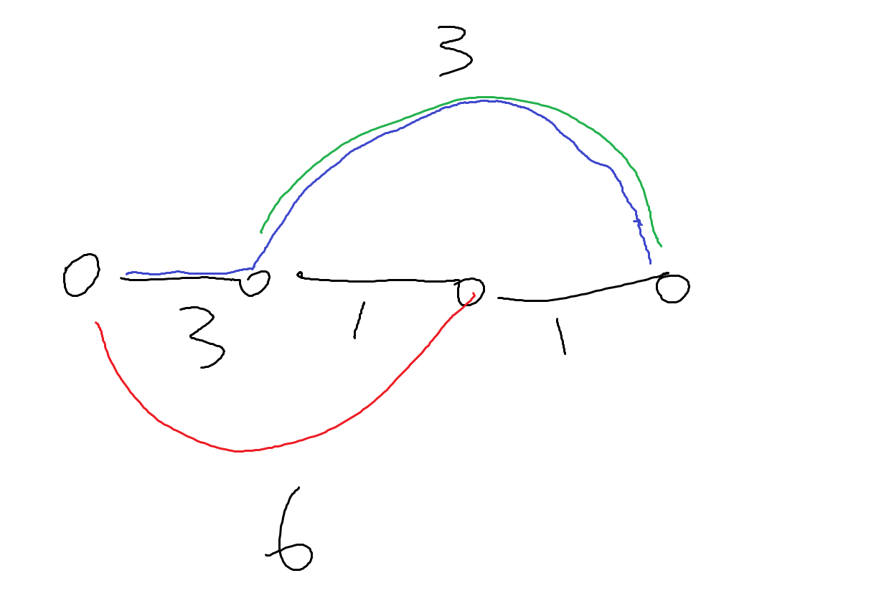
非特殊情况
如果最短路不合法，可能通过调整得到更优的答案。
  黑色路径不合法，蓝色路径更长但是合法
直觉：一定是某些地方走最短路径，某些地方离开暂时最短路径然后回到最短路径。
可以证明：
  如果从u离开最短路径，那么不会在u之前进入最短路径

Slide 10
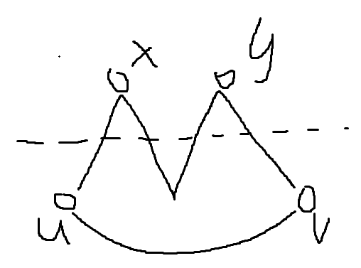
重要性质
如果u和v是任意路径上两个不同点，那么你不可能离开这条路径后经过一个大于2的割集，再到达v。
两个点显然在割集同侧。
由于经过的割集边数>2，所以一定存在x,y，使得(u,x)和(v,y)间有边。
不论怎么加弦，都一定会存在(u->x->y->v->u)这么个环，再有弦就与割集矛盾。

Slide 11
标算
删掉最短路后，每个连通块对应最短路上一个区间，可以用并查集求出这些区间。
对每个点u，可以求出next[u]表示如果在u点回到最短路，最早在什么时候必须再次离开。
如果你从点u离开最短路，那么你必须在u之后的点回到最短路，所以记录最近一次回到最短路的点即可。
  在离开最短路之后不会经过一个大于2的割
  因为一条边只会最多在两个割集上，前一次离开最短路的点只需要记录最多两个next[]不同的点即可
  用Dijkstra算法，如果一个点extend了一次，那么如果这次的next[]和上次不同，可以再extend一次；如果一个点extend了2次，那么不会再extend第三次。

Slide 12
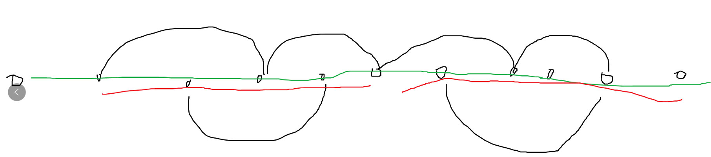
标算
连通块一定是隔一个跳的，所以每条边至多在两个割集中。
例如上图，上面的对应绿色的割集，下面的对应红色的割集。

Slide 13
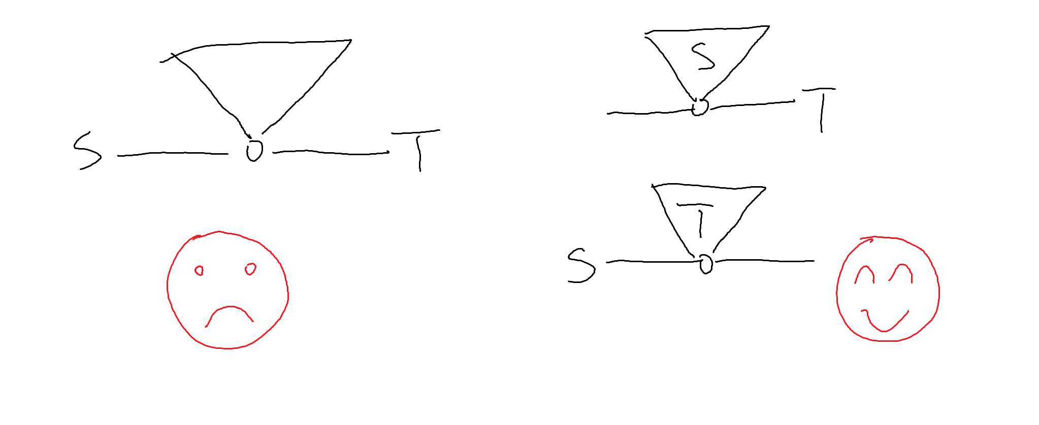
标算
回忆一下：你不可能在离开一个割集，然后完全不经过割集上的点，到达割集上距离超过2的点
  前一次离开的点只有O(1)种可能，因此复杂度可以接受。
对于长度等于2的割集，你会发现只有两种情况：
  该割集的中点永远无法被经过
  该割集的中点可以被经过且可以无视该割集的存在

Slide 14
标算
用类似Tarjan求双联通分量的过程，容易求出哪些点不能经过。
两次类 Dijkstra 过程解决本题。
总时间复杂度O((n + m)logn)

